Slide 1
Обеспечение жилыми помещениями детей-сирот и детей, оставшихся без попечения родителей, лиц из числа детей-сирот и детей, оставшихся без попечения родителей
Дополнительные гарантии на имущество и жилое помещение
(Статья 8 Федерального закона от 21 декабря 1996 года № 159-ФЗ «О дополнительных гарантиях по социальной поддержке детей-сирот и детей, оставшихся без попечения родителей»)

Slide 2
Жилые помещения предоставляются детям-сиротам и детям, оставшимся без попечения родителей, лицам из их числа, которые
- Не являются нанимателями жилых помещений по договорам социального найма;
- Не являются членами семьи нанимателя жилого помещения по договору социального найма;
- Не являются собственниками жилых помещений.
- Являются нанимателями жилых помещений по договорам социального найма;
- Являются членами семьи нанимателя жилого помещения по договору социального найма;
- Являются собственниками жилых помещений
в случае, если проживание в ранее занимаемых жилых помещений признается невозможным.

Slide 3
Обстоятельства, свидетельствующие о невозможности проживания в ранее занимаемых жилых помещениях
Проживание на любом законном основании в таких жилых помещениях лиц:
- лишенных родительских прав (при наличии вступившего в законную силу решения суда об отказе в принудительном обмене жилого помещения в соответствии с частью 3 статьи 72 Жилищного Кодекса Российской Федерации);
- страдающих тяжелой формой хронических заболеваний в соответствии с указанным в пункте 4 части 1 статьи 51 Жилищного Кодекса Российской Федерации перечнем

Slide 4
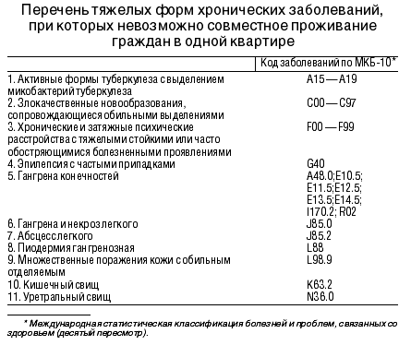
Обстоятельства, свидетельствующие о невозможности проживания в ранее занимаемых жилых помещениях
Наличие у гражданина тяжелой формы хронического заболевания в соответствии с указанным в пункте 4 части 1 статьи 51 Жилищного кодекса Российской Федерации перечнем.

Slide 5
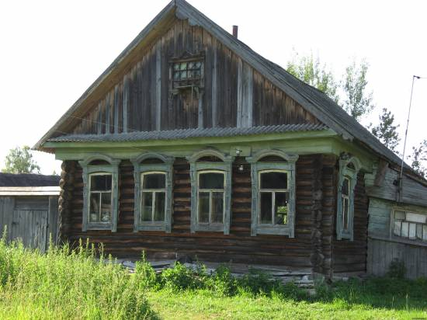
Обстоятельства, свидетельствующие о невозможности проживания в ранее занимаемых жилых помещениях
Жилые помещения непригодны для постоянного проживания или не отвечают установленным для жилых помещений санитарным и техническим правилам и нормам, иным требованиям законодательства Российской Федерации.

Slide 6
Обстоятельства, свидетельствующие о невозможности проживания в ранее занимаемых жилых помещениях
Общая площадь жилого помещения, приходящаяся на одно лицо, проживающее в данном жилом помещении, менее учетной нормы площади жилого помещения, в том числе если такое уменьшение произойдет в результате вселения в данное жилое помещение детей-сирот.
Состав семьи 4 человека
S общ.-42,1 кв.м
42,1/4=10,52
На территории МОГО «Инта» установлена учетная норма площади жилого помещения в размере 11 квадратных метров.

Slide 7
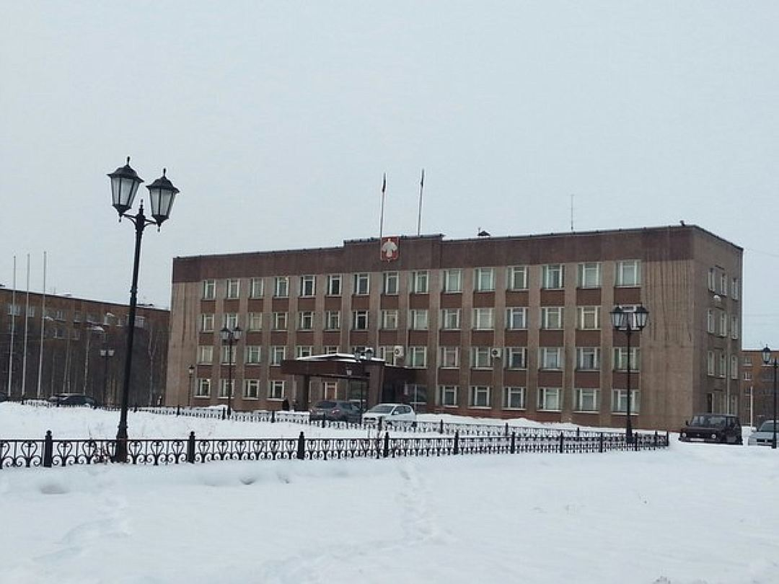
Список детей-сирот и детей, оставшихся без попечения родителей, лиц из числа детей-сирот и детей, оставшихся без попечения родителей
Орган местного самоуправления формирует список детей-сирот и детей, оставшихся без попечения родителей, лиц из числа детей-сирот и детей, оставшихся без попечения родителей.
В список могут быть включены лица с 14 до 23 лет

Slide 8
Перечень необходимых документов для включения в список детей-сирот
Паспорт или иной документ гражданина и членов его семьи;
При подаче запроса о включении в список законным представителем - паспорт или иной документ законного представителя и копия документов подтверждающих его полномочия;
Правоустанавливающие документы на жилые помещения, собственниками которых являются граждане и каждые из членов их семей;
Документы, подтверждающие отнесение гражданина к категории детей-сирот и детей, оставшихся без попечения родителей, лиц из числа детей-сирот и детей, оставшихся без попечения родителей;
Выписки из домовой книги или справки о регистрации по месту жительства гражданина с указанием совместно зарегистрированных граждан, степени их родства и площади занимаемого жилого помещения;
Решение об устройстве в семью опекуна (попечителя), в приемную семью или в организации для детей-сирот и детей, оставшихся без попечения родителей, всех типов;
Документы, подтверждающие установление факта невозможности проживания граждан в ранее занимаемых жилых помещениях (при необходимости).

Slide 9
Предоставление жилых помещений детям сиротам, которые включены в список детей-сирот
Жилые помещения детям-сиротам предоставляются по достижению 18 лет, а также в случае приобретения полной дееспособности до достижения совершеннолетия (вступление в брак, занятие предпринимательской деятельностью, работа по трудовому договору)

Slide 10
Предоставление жилых помещений детям сиротам, которые включены в список детей-сирот
По заявлению в письменной форме жилые помещения детям-сиротам предоставляются по окончании срока пребывания в образовательных учреждениях, учреждениях социального обслуживания населения, учреждениях системы здравоохранения и иных учреждениях, создаваемых в установленном законом порядке для детей-сирот и детей, оставшихся без попечения родителей, а также по завершении обучения в образовательных организациях профессионального образования, либо окончании прохождения военной службы по призыву, либо окончании отбывания наказания в исправительных учреждениях.

Slide 11
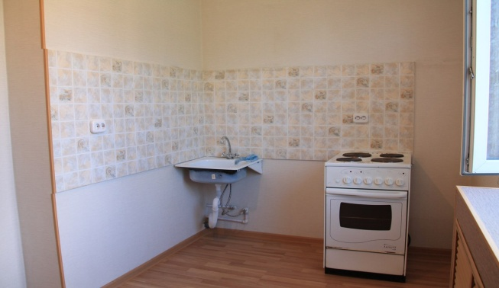
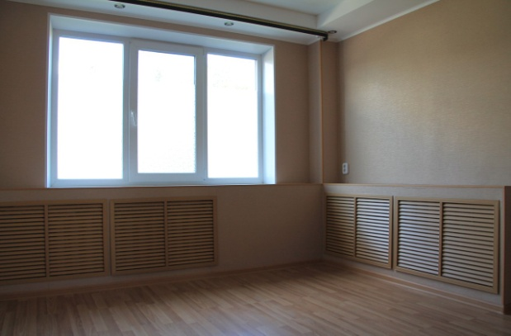
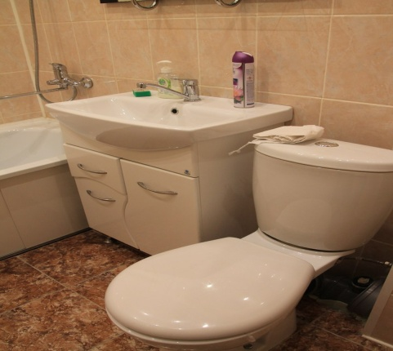
Предоставление жилых помещений детям сиротам, которые включены в «Список детей-сирот»
Жилые помещения предоставляются по договору найма специализированного жилого помещения сроком на 5 лет.
По норме предоставления в размере 14 квадратных метров.
В случае выявления обстоятельств, свидетельствующих о необходимости оказания содействия в преодолении трудной жизненной ситуации, договор найма может быть заключен на новый пятилетний срок.
По окончании срока действия договора найма специализированного жилого помещения и при отсутствии обстоятельств, свидетельствующих о необходимости оказания содействия в преодолении трудной жизненной ситуации, с лицами указанной категории заключаются договора социального (бессрочного) найма.

Slide 12
Обстоятельства, свидетельствующие о необходимости оказания содействия в преодолении трудной жизненной ситуации
Наличие алкогольной и наркотической зависимости
Отсутствие постоянного заработка
Обстоятельства, свидетельствующие о необходимости оказания содействия в преодолении трудной жизненной ситуации
Отбывание наказания в исправительном учреждении
Нарушение прав и законных интересов соседей
Несвоевременная оплата коммунальных услуг

Slide 13
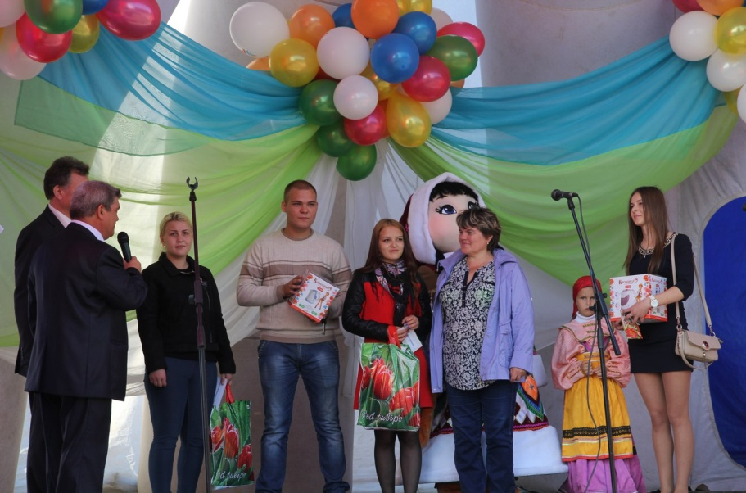
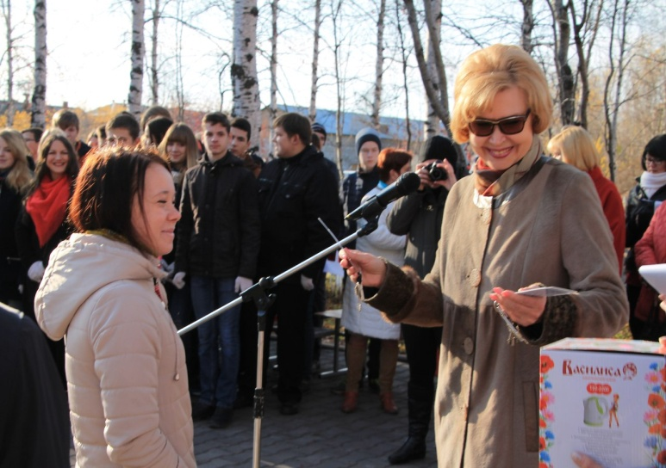
Предоставление жилых помещений детям сиротам, которые включены в «Список детей-сирот»
В целях исполнения государственных полномочий по обеспечению жилыми помещениями детей-сирот и детей, оставшихся без попечения родителей, а также лиц из их числа, в период с 01.01.2013 года по 01.11.2016 года администрацией МОГО «Инта» обеспечены жилыми помещениями по договорам найма 33 гражданина.
2013 год – 3 человека
2014 год – 5 человек
2015 год – 15 человек
За 10 месяцев 2016 года – 10 человек

